Slide 1
Нова
українська школа:
Державний стандарт початкової освіти:практичний аспект

Slide 2
Мета
Всебічний розвиток дитини , її талантів, здібностей, компетентностей та наскрізних умінь відповідно до вікових та індивідуальних особливостей і потреб;
формування загальнолюдських цінностей,
розвиток самостійності,
плекання творчості й допитливості

Slide 3
Компетентнісний підхід до освітнього процесу
1.Вільне володіння державною мовою 2. Здатність спілкуватися рідною(у разі відмінності від державної) та іноземною мовами. 3.Математична компетентність. 4. Компетентності у галузі природничих наук. 5. Інноваційність, що передбачає відкритість до нових ідей, ініціювання змін у близькому середовищі. 6. Екологічна компетентність. 7. Інформаційно- комунікаційна компетентність. 8.Навчання упродовж життя. 9. Громадянські та соціальні компетентності. 10. Культурна компетентність, що передбачає залучення до різних видів мистецької творчості шляхом розкриття і розвитку природних здібностей, творчого вираження особистості. 11. Підприємливість та фінансова грамотність.

Slide 4
Вміння, спільні для всіх компетентностей,що передбачають вибір методів навчання
1. Читання з розумінням.
2. Уміння висловлювати власну думку усно і письмово.
3. Критичне та системне мислення.
4. Творчість .
5. Ініціативність.
6. Здатність логічно обгрунтовувати позицію.
7. Вміння конструктивно керувати емоціями.
8. Вміння оцінювати ризики, приймати рішення, розв’язувати проблеми.
9. Вміння співпрацювати з іншими особами.

Slide 5
Якими підходами, методами, формами діяльності досягати міжпредметних загальнонавчальних умінь?
1. Підходи:
Діяльнісний, компетентнісний , особистісно зорієнтований.
Процес навчання будується на створенні проблемної ситуації
Процес навчання є завжди навчання діяльності
Навчання діяльності припускає спільну навчальну – пізнавальну діяльність групи під керівництвом вчителя.
2. Методи
- критичного мислення
- інтерактивного навчання
- тренінгового навчання.

Slide 6
Продовження
Форми роботи:
Парна
Групова
Кооперативне навчання
Індивідуальна

Slide 7
Освітні галузі стандарту (9)
1. Мовно-літературна
2. Математична
3. Природнича
4. Технологічна
5. Інформатична
6. Соціальна і здоров’язбережувальна.
7. Громадянська та історична.
8. Мистецька
9. Фізкультурна

Slide 8
Взаємозв’язки похідних документів
Стандарт
Модельна/-і навчальна/-і програма/-и
Навчальні програми
Базовий навчальний план
Типовий навчальний план
Робочий навчальний план
Типова (рамкова) освітня програма
(передбачено проектом Закону «Про освіту»)
Освітня програма закладу
освіти

Slide 9
Типові навчальні програми (2 варіанти)
1. Під керівництвом Шияна Р. Б.
Відповідно до мети та загальних цілей , окреслених у Державному стандарті початкової освіти , визначено завдання, які має реалізувати вчитель у рамках кожної галузі. Очікувані результати подано за змістовими лініями і співвіднесено за допомогою індексів з обов’язковими результатами навчання, визначеними у Стандарті.
Наприклад, індекс 2 МИО2-2.2-3 означає:
2-клас;
МИО-Мистецька освітня галузь ;
Перша цифра після абревіатури МИО (2)означає номер змістової лінії галузі;
Друга цифра після тире (2) означає порядковий номер загальної цілі у Стандарті;
Перша цифра після крапки (2)означає порядковий номер обов’язкового результату навчання;
Остання цифра (3)-порядковий номер очікуваного результату навчання.

Slide 10
Продовження
У програмі визначено такі рекомендовані форми організації освітнього процесу, якими досягається реалізація очікуваних результатів:
дослідження;
інформаційні та мистецькі проекти;
сюжетно-рольові ігри;
інсценізації;
моделювання;
ситуаційні вправи;
екскурсії;
дитяче волонтерство.

Slide 11
Продовження
Освітні результати представлено по циклах: 1-2 та 3-4 клас.
Інтегрований предмет “Я досліджую світ ” забезпечують 7 годин на тиждень;
Зміст навчання запропоновано окремо у кінці кожної змістової лінії.
Галузь “Мистецтво” включає 3 змістові лінії:
”Художньо-практична діяльність ”
“Сприймання та інтерпритація мистецтва”
“Комунікація через мистецтво”
Образотворче мистецтво та музичне мистецтво у програмі не розділено, тому вчителі повинні вилучити з програми ті освітні результати, які зможуть реалізувати в рамках своїх предметів та укласти календарне планування.

Slide 12
Програма під редакцією О. Я Савченко
1. Інтегрований курс “Я досліджую світ реалізується ” протягом трьох годин та тиждень.
2. У галузях представлено не обов’язкові результати навчання та очікувані результати навчання, а очікувані результати навчання та зміст навчання в одній таблиці.
3. Відсутні індекси, які співвідносять очікувані результати за змістовими лініями і з обов’язковими результатами навчання, визначеними у Стандарті.
4. Очікувані результати подано не на кінець циклу, а на кінець1, 2 року навчання окремо, що протирічить принципу поділу на цикли.

Slide 13
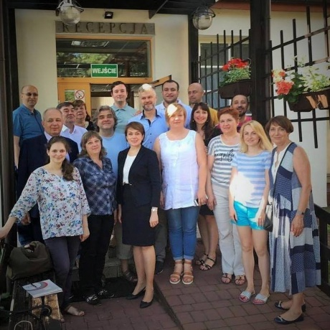
Не конкуренція, а співпраця в учительських спільнотах –
основа успіху
під час впровадження Стандарту.

